Slide 1
TÓPICOS EM PROGRAMAÇÃO I
Professor: Jânio Elias Teixeira Júnior

Slide 2
ARQUITETURA CLIENTE - SERVIDOR

Slide 3
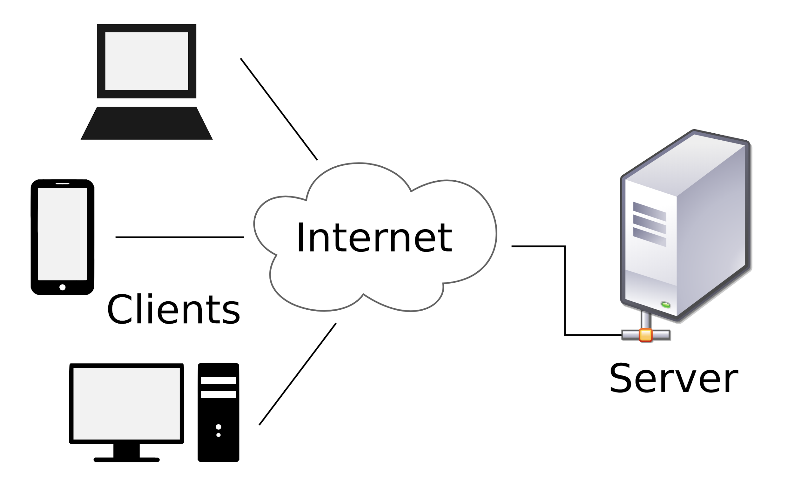
Arquitetura Cliente - Servidor
Cliente
Servidor

Slide 4



Arquitetura Cliente - Servidor
HTTP
HTTP
HTTP
Cliente
HTTP
Servidor

Slide 5
Protocolo HTTP
HTTP - Hypertext Transfer Protocol
http://www.unitins.br
Request (Solicitação)
Response (Resposta)
Metoddos: GET e POST
HTTPS - SSL/TLS

Slide 6
Endereços
http://www.unitins.br
Porta padrão: 80
Servidor DNS
Domínio
No terminal digite:
nslookup www.unitins.br

Slide 7
Endereço
https://www.unitins.br:443/PortalAluno/Account/Login
Protocolo
Domínio
Porta
Recurso
Brasil
Porta padrão para o https

Slide 8
DNS - Domain Name Server
O DNS realiza a tradução do nome de um domínio para o endereço de IP. Existem vários servidores DNS no mundo e é fundamental para a nossa web o funcionamento deles;
DNS do Google
Primário: 8.8.8.8
Secundário: 8.8.4.4

Slide 9
HTTPS
Web Segura
Porta padrão: 443
Dados criptografados
Certificado Digital
Autoridade Certificadora
Chaves Públicas e Privadas
Onde usar?

Slide 10
FORMULÁRIO

Slide 11
Formulário
O elemento HTML <form> define um formulário que é usado para enviar os dados ao servidor de aplicação.
Campos texto;
Caixas de seleção;
Botões de opção;
Botões de envio;
Etc.

Slide 12
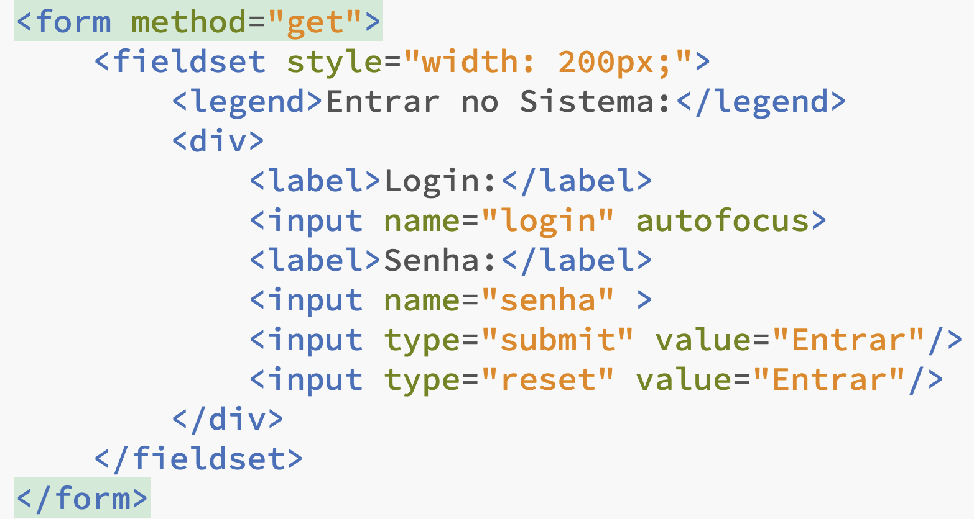
Formulário

Slide 13
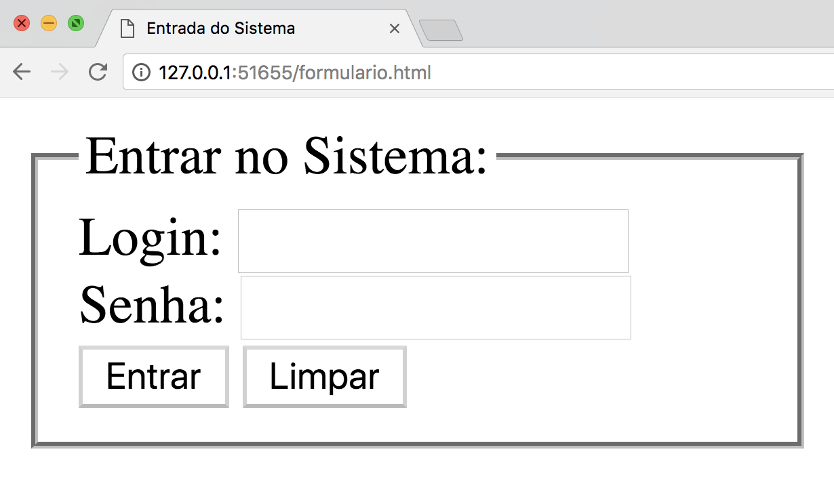
Formulário

Slide 14
Formulário
Atributos de um <form>:
method: get/post
action: url
Onde os dados do formulário são enviados
target: _self/_blank
Especifica onde será o retorno da submissão do formulário
Exemplo:
<form action="index.html" method="get" target="_self">

Slide 15
Quando usar os método GET e POST ?
Detalhes GET:
/index.html?nome=Pedro&sobrenome=Silva
Anexa dados do formulário em pares (nome e valor)
O comprimento da URL é limitado (cerca de 3000 caracteres)
Não utilizar para dados confidenciais
Geralmente utilizado para dados não seguros (ex. dados de consulta)
Detalhes POST
Não exibe os dados do formulário na URL
Não possui limitação de tamanho

Slide 16
Trabalho
Criar uma página xHTML(JSF) de contatos. O formulário deve conter as seguintes informações:
Nome;
E-mail;
Mensagem; e
Botão para enviar.
Aplique um CSS nos componentes e página (pode utilizar bootstrap);
Arquivos: ContatoController.java, contato.xhtml e style.css (ou bootstrap);
Caso utilize bootstrap, não precisa enviar os arquivos do mesmo.
Criar um novo projeto JSF para este trabalho;
Centralizar o formulário Horizontalmente;
Ao clicar no botão enviar deve-se imprimir os dados do formulário no console;
Enviar o trabalho no Educa.

Slide 17
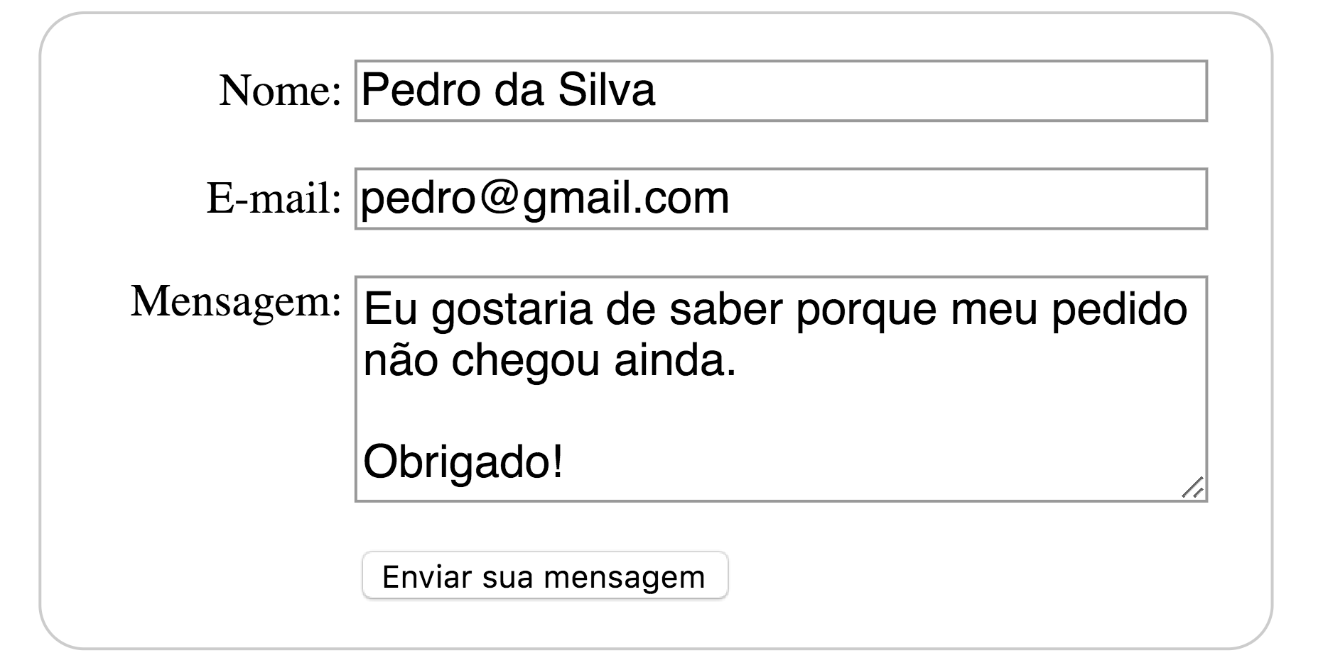
Resultado do Trabalho

Slide 18
TÓPICOS EM PROGRAMAÇÃO I
Obrigado.

